Slide 1


启发式规则

Slide 2
启发规则
1．改进软件结构提高模块独立性：
通过模块分解或合并，力求降低耦合提高内聚。
模块功能的完善化：
执行规定的功能的部分；
出错处理部分；
如需要返回一系列数据给调用者，在完成数据加工或结束时应告诉调用者完成任务的状态（即返回一个该模块是否正确结束的标志）。
消除重复功能，改善软件结构：

Slide 3
启发规则
X
Y
X
Y
R1
R2
R1+R2
相似部分
b
a
X
Y
X＋R1
Y
Y+R2
X＋R1
R2
R2
R1
common
common
common
c
d
e

Slide 4
启发规则
2．模块规模应该适中：
过大的模块可理解性差。
可以对功能进一步分解，生成一些下级模块或同层模块；分解模块不应该降低模块的独立性。
过小的模块开销大于有效操作，而且模块数目过多使系统接口复杂。

Slide 5
启发规则
3．深度、宽度、扇出和扇入都应适当：
深度(depth)：表示软件结构中控制的层数，它往往能粗略地标志一个系统的大小和复杂程度。
宽度(width)：是软件结构内同一个层次上的模块总数的最大值。一般说来，宽度越大系统越复杂。
扇出(fan-out)：是一个模块直接控制（调用）的模块数目，扇出过大意味着模块过分复杂，需要控制和协调过多的下级模块；扇出过小（例如总是1）也不好。经验表明，一个设计得好的典型系统的平均扇出通常是3或4（扇出的上限通常是5～9）。
扇入(fan-in)：表明有多少个上级模块直接调用它。

Slide 6
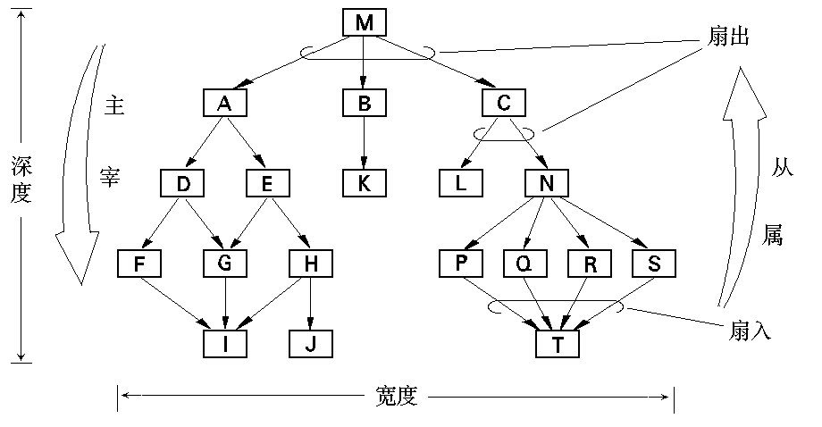
启发规则
程序的层次结构图示例

Slide 7
启发规则
计算
实发工资
取得
工资数据
计时制
工资额
薪金制
工资额
编外人
员工资
税收
扣款
编外人
员税款
常规
扣款
编外人
员扣款

Slide 8
启发规则
计算
实发工资
取得
工资数据
计时工人实发资额
薪金工人实发资额
编外人员实发资额
计时制
工资额
税收
扣款
薪金制
工资额
常规
扣款
编外人
员工资
编外人
员税款
编外人
员扣款

Slide 9
启发规则
应避免“扁平”的结构：
…
应避免的结构

Slide 10
启发规则
应追求“椭圆”的结构：
应追求的结构

Slide 11
启发规则
4．模块的作用域应该在控制域之内 ：
模块的作用域：定义为受该模块内一个判定影响的所有模块的集合。
模块的控制域：是这个模块本身以及所有直接或间接从属于它的模块的集合。
在一个设计得很好的系统中，所有受判定影响的模块应该都从属于做出判定的那个模块，最好局限于做出判定的那个模块本身及它的直属下级模块。

Slide 12
启发规则
M
A
G
B
C
D
E
F
模块的作用域和控制域

Slide 13
启发规则
TOP
TOP
A
B
A
B
C
D
C
D
E
G
E
G
：表示判定所在位置
：表示判定影响的模块

Slide 14
启发规则
TOP
TOP
A
B
A
B
C
D
D
E
G
C
E
G
：表示判定所在位置
：表示判定影响的模块

Slide 15
启发规则
将作用范围移动到控制范围的方法：
将判定所在模块合并到父模块中，使判定处于较高层次；
将受判定影响的模块下移到控制范围内；
将判定上移到层次中较高的位置。

Slide 16
启发规则
5．力争降低模块接口的复杂程度：
QUAD_ROOT(TBL,X)
QUAD_ROOT(A,B,C,ROOT1,ROOT2)

Slide 17
启发规则
6．设计单入口单出口的模块：
避免出现内容耦合。

Slide 18
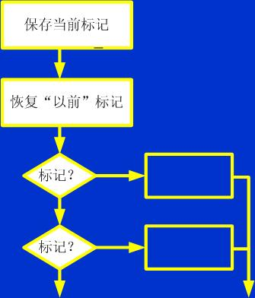
启发规则
7．模块功能应该可以预测 ，避免对模块施加过多限制：
如果一个模块可以当做一个黑盒子，也就是说， 只要输入的数据相同就产生同样的输出，这个模块的功能就是可以预测的。

